Slide 1
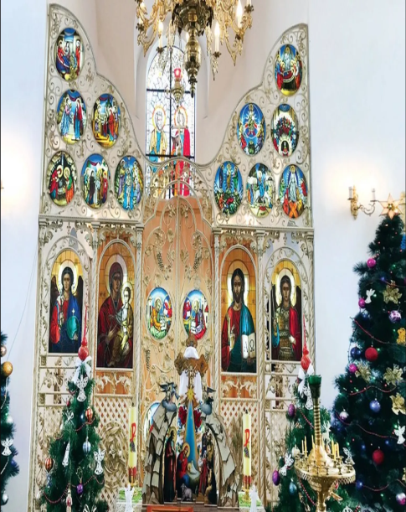
ГУСАКІВ : ЖИВА МОЗАЇКА КУЛЬТУР
Кожен народ — це окремий камінець, але тільки разом вони створюють цілісну і прекрасну картину світу
Автор проєкту – Міськевич-Семеніхіна Єлизавета Олександрівна- 10- А клас
Гусаківський НВК Шегинівської сільської ради Яворівського району
Назва територіального відділення МАНУ - історія
Львівська обл., Яворівський район, с.Гусаків
Дуда Ольга Миколаївна - вчитель географії

Slide 2

Мета проєкту :
Туристична привабливість : Створення умов для розвитку культурно-пізнавального туризму через популяризацію архітектурних пам'яток (костел св. Станіслава, церква Успіння Богородиці, церква Петра і Павла з вітражним іконостасом).
Культурний діалог : Підкреслення багатогранності місцевої ідентичності, де протягом століть взаємодіяли українська , польська та єврейська культури, формуючи спільний простір.
Об'єднання громади : Залучення мешканців до вивчення власної історії та збереження родинних традицій
Проєкт можна реалізувати у форматі фестивалів «Гусаківська сосна « , воркшопів або створення цифрових путівників, що робить спадщину Яворівщини доступною для широкого загалу.
Цільова аудиторія:
Учні 1-11 класів Гусаківського НВК,
Жителі села Гусаків, вихідці з Гусакова
Працівники культури
Підприємці
Цілі сталого розвитку, яких стосуватиметься проєкт:
Забезпечення і збереження культурної та історичної спадщини Гусакова

Slide 3
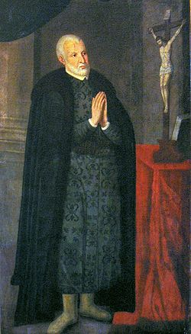
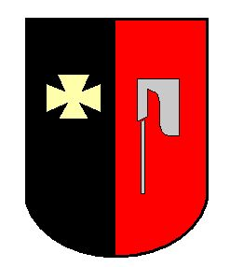

ГУСАКІВ - МІСТЕЧКО МАГДЕБУРІЇ
У 1525р. власником Гусаковичів став Ян Боратинський, хорунжий перемишльський і староста рогатинський. Він отримав королівський привілей від Зигмунда I на перетворення свого села в місто й надання йому Магдебурського права. Гусаковичі стали називатися Гусаковом. І у нього з’явився перший герб родини Боратинських - Топір. Після отримання Магдебурії Гусаків користувався печаткою з написом «SIGIL CIVIT HUSAKOVIENSIS 1552» й зображенням собачої голови на мисці (різновид герба «Корчак» фундаторів міста Боратинських . Вже історично склалося , що в Гусакові проживали українці, поляки, євреї
Ось так виглядала
печатка роду
Боратинських.
Герб містечка Гусаків XVII ст.
Найбільшим меценатом був королівський митник Костянтин Корнякт, який у 1579 році відкупив місто Гусаків з великою кількістю сіл у Яна Боратинського

Slide 4
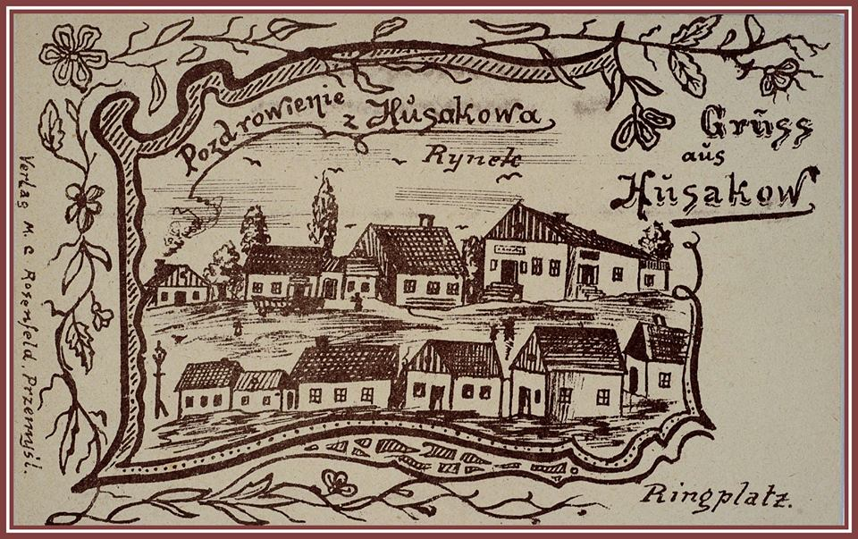
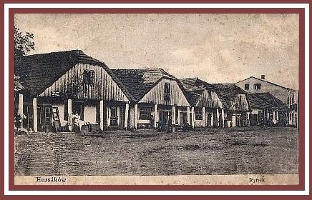
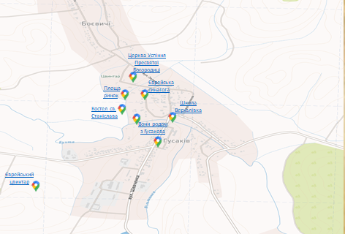
ПЛОЩА РИНОК - МІСЦЕ ПЕРЕТИНУ КУЛЬТУР
Площа Ринок - це історичне ядро колишнього містечка, де впродовж століть перетиналися українська, польська та єврейська культури. До Другої світової війни Гусаків мав статус міста, а його площа була центром торгівлі та релігійного життя для різних громад. На Ринку проходили 4 рази на рік великі торги , а кожного четверга це був базарний день, де можна було купити різноманітний крам .
Такий вигляд

Slide 5

Площа ще була перетином, своєрідним трикутником поляків, українців, євреїв, де кожен йшов до свого храму.
Поляки йшли до костела святого Станіслава . Він височів як символ латинської культури та адміністративного зв'язку з Річчю Посполитою.
Українці збиралися у Греко-католицькій церкві Успіння Пресвятої Богородиці . Вона була осередком національної ідентичності та кириличного обряду.
Євреї прямували до Синагоги . У Гусакові, як і в багатьох містечках Галичини, єврейська громада була значною - 250 чол (до Другої світової війни вони складали вагому частку населення) і займалася переважно торгівлею та ремеслами навколо Ринку.
Саме цей «трикутник» храмів навколо однієї площі створював унікальну модель співіснування: на ринку люди спілкувалися однією (часто змішаною) мовою, торгували та укладали угоди, а на вихідні чи свята кожен розходився до своєї святині.
ТРИ НАРОДИ – ОДНА ПЛОЩА.
Кадастрова карта Гусакова 1853 року
https://maps.geshergalicia.org/cadastral/hussakow-husakiv-1853/
Ця історична паперова карта зберігається в Центральному державному історичному архіві України у Львові

Slide 6
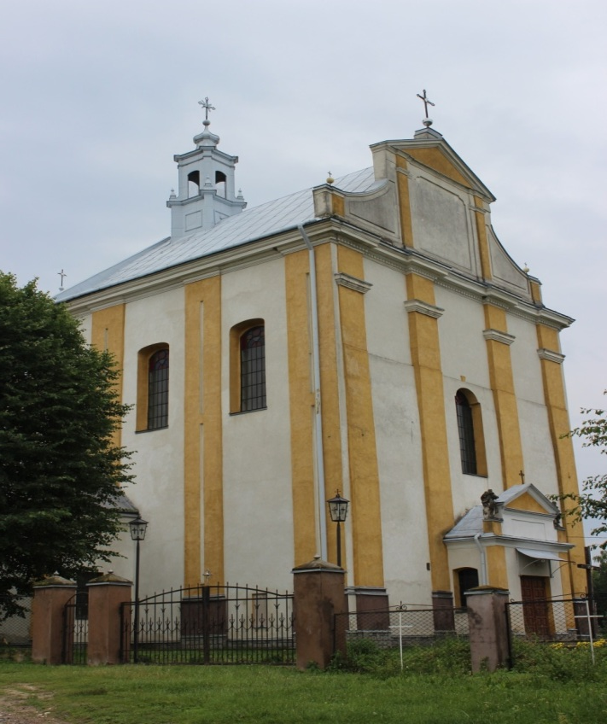
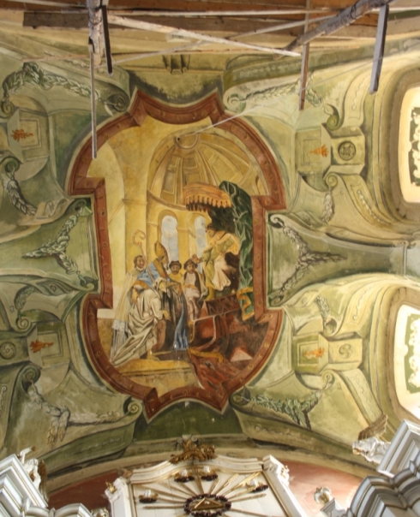
КОСТЕЛ СВ. СТАНІСЛАВА
Найвищою церковною спорудою є місцевий костел Святого Станіслава, збудований у 1719 році. 17 вересня 1724 року костел був посвячений і відкритий.
У 1720 - 1740 роках костел був мальований. Фресковий живопис належить львівському художникові Станіславу Строїнському і його учневі Томашу Гертнеру. Пензлем цього художника був мальований Латинський собор у місті Львові.
За радянської влади фрески було забілено вапном, а костел було перетворено на зерновий склад. У даний час у костелі реставрують фрески, мальовані Станіславом Строїнським. Поляків у Гусакові залишилося 26 родин

Slide 7
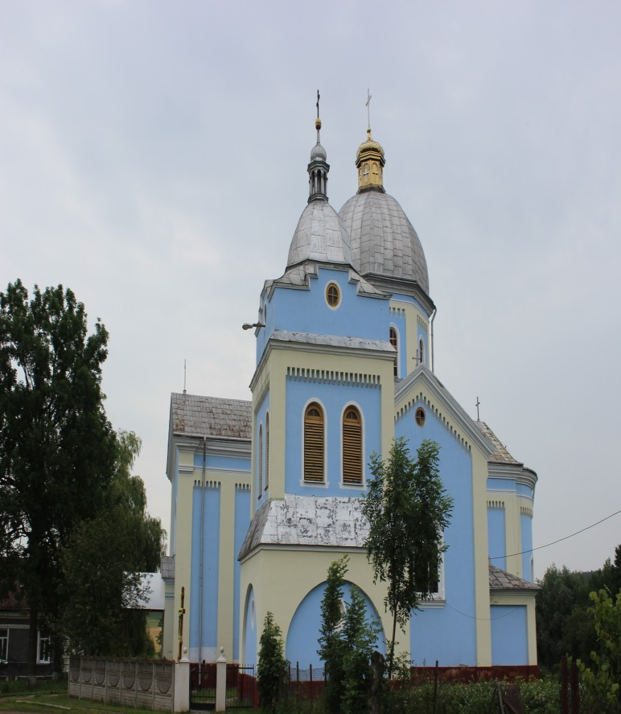
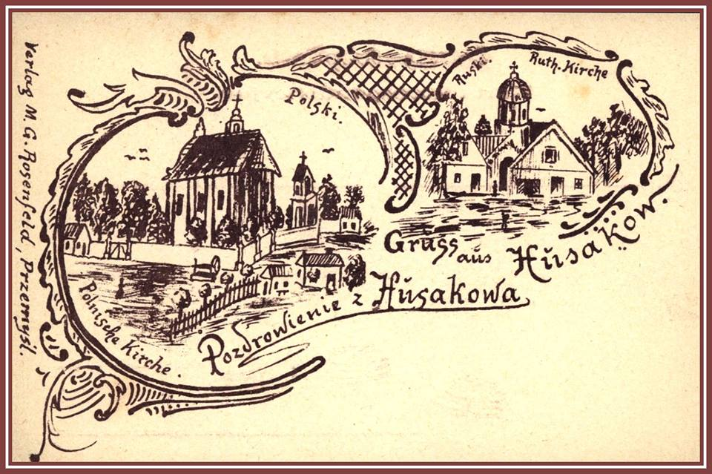
ЦЕРКВА УСПІННЯ ПРЕСВЯТОЇ БОГОРОДИЦІ
Давня парафіяльна церква Успіння Пресвятої Богородиці була збудована 1629 року (фундація Юрія Мнішека, прекрасні будови епохи відродження постали завдяки цьому фундатору), мала 6 вікон; у 1839 році була оцінена в 100 злотих. Ця церква була розібрана при побудові у 1894р на цьому ж місці нової мурованої церкви під тією ж назвою. Архітектором і головним будівничим був Василь Нагірний, учень Івана Левицького, професора Львівської політехніки. Хоча сам політехнічну освіту здобув у Цюріху (Швейцарія). Вони стали першими, хто почав широко застосовувати при художньому оформленні інтер`єрів храмів, іконостасів бетон, кераміку, метал, своєрідне дерев`яне різьблення, почали брати форми, запозичені з народного
дерев`яного будівництва або
з стародавньої архітектури Галича.

Slide 8
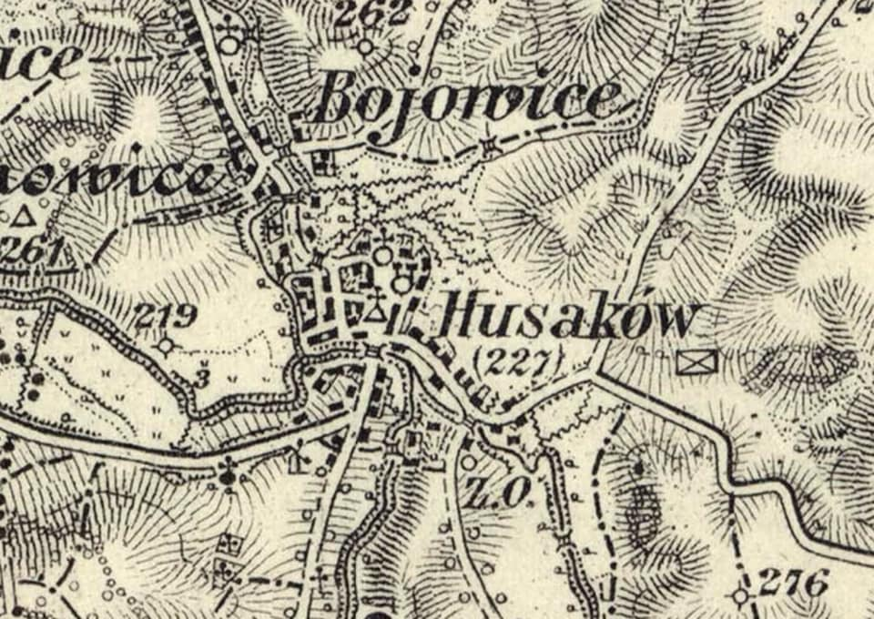
СИНАГОГА ГУСАКОВА
У ХVIII столітті в Гусакові зростала єврейська громада з усіма її інституціями. Багато років тут служив равин Меєр , син равина Моше з Замостя. Перед будівництвом синагоги в приватному будинку в Гусакові (як згадується в газеті «Перемишльський Край») був так званий Дім Молитви. У другій половині 18 століття юдеї отримали привілеї на побудову власної синагоги в 1743 році,
у 1753 вже триває будова синагоги, кількість вірних - 396 , у 1765 році утворено Кагал (Гміну). На карті її позначено.
У Гусакові в 1880 році мешкало 564 євреїв, а в 1900 році їх було близько 630, що становило 40% мешканців містечка. У Гусакові була окрема єврейська громада (метрикальний округ та місце окружного суду), у склад якої, окрім
Гусакова, входили і довколишні села,
(де могли мешкати по декілька чи
декілька десятків єврейських родин).

Slide 9
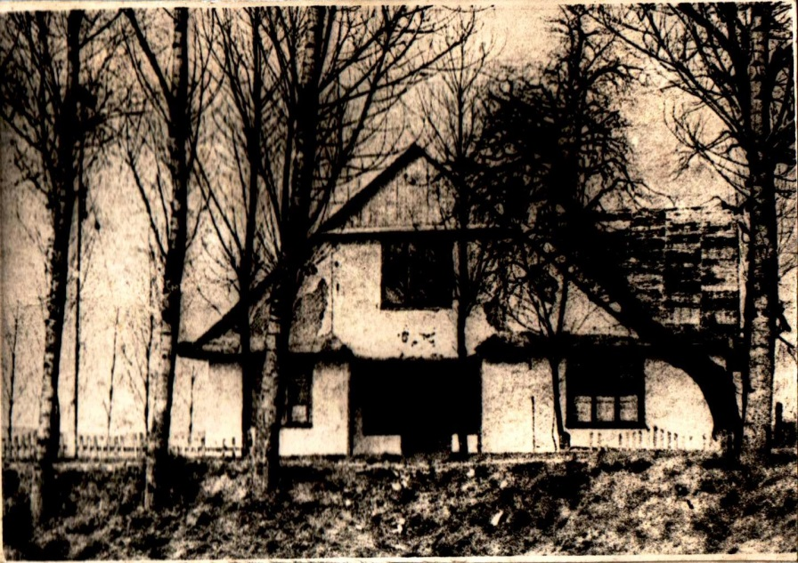
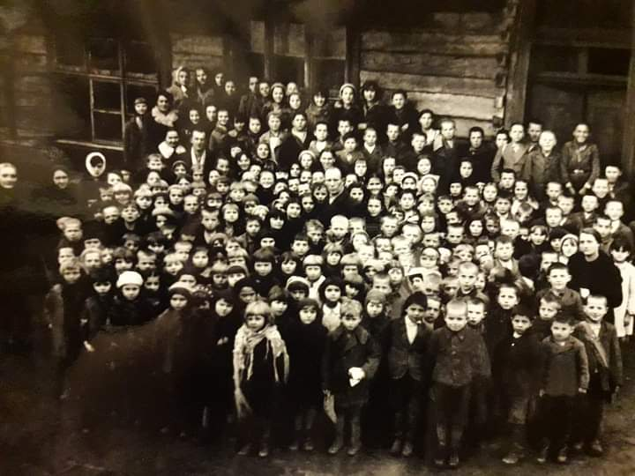
ШКОЛА – ОСТРІВ ПОРОЗУМІННЯ
У 1930-х роках, незважаючи на політичне напруження в регіоні, у стінах гусаківської школи панує інший світ. Тут, за дерев’яними партами, поруч сидять діти різних національностей — поляки, українці, євреї. Вони разом читають і пишуть, сміються на перервах, біжать на ярмарок до Ринку, де життя вирує барвами й голосами.
1936 рік У школі навчалися українці, поляки , євреї

Slide 10
Архіви говорять
http://www.skany.przemysl.ap.gov.pl/search.php
1628 рік
1681 рік
1743 році
1900 році
1914 рік
згадка про перших євреї, які поселилися в Гусакові і отримали документи. Власники міста, а саме К.Корнякт , запросив євреїв поселитися в місті, яке після вторгнення татар було спустошене і обезлюднене.
дозвіл на будівництво єврейського кіркуту
юдеї отримали привілеї на побудову власної синагоги, яку будували близько 10 років.
у Гусакові жило 630 євреїв, що становило 40% мешканців містечка
у Гусакові жило близько 1000 євреїв.2500 українців
2005 поляків
Джерела: Центральний історичний архів України у Львові, фонд 146, опис 51, справа 983, стор. 4-69
Після Першої світової війни в Гусакові проживало близько 250 євреїв; 2249 українців, 1800 поляків

Slide 11
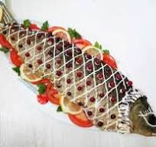
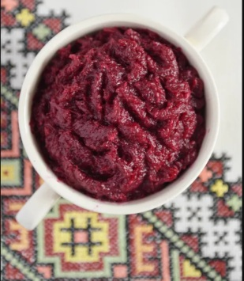
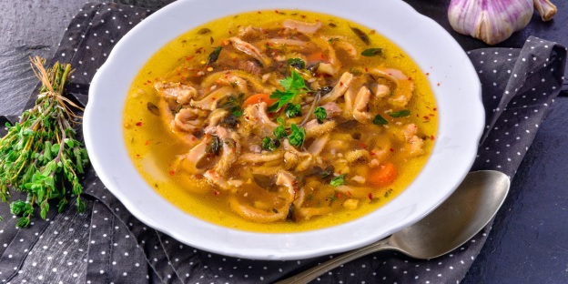
КУЛІНАРНА МОЗАЇКА
Кулінарна кухня Гусакова увібрала в себе українське, польське і єврейське коріння і місцеві господині готують ці страви.
Українські традиції (Сільська основа)
Палюшки : «Ліниві» вареники з картопляного пюре ,замішені на яйцях і муці , які подавали зі шкварками та цибулею .
Мачанка : Густий соус (м'ясний або грибний), у який вмочали хліб або пампушки
Pierogi ( Пирогі Вареники) : Найпопулярніша страва з різноманітними начинками - картоплею, сиром, капустою або вишнями, або яблуками
Польська кухня (Міська та шляхетська кухня)
Флячки : Густий суп із яловичого рубця з овочами та прянощами
Журек : Кисла зупа на житній заквасці, що подавався з ковбасою та яйцем.
Єврейські акценти (Ринкова культура)
Гефільте фіш : Фарширована риба, яку часто можна було
зустріти на святкових столах.
Цимес : Солодке овочеве рагу (зазвичай із моркви
із сухофруктами та медом).
Цвіклі з хроном : Гостра закуска з буряка та хрону.
Човлент ( укр. ПЕНЦАК) томлена в печі перлова каша ,
фасоля , м’ясо телятина «Життя, як човлент — що
покладеш, те й будеш їсти» в Гусакові
і сьогодні так говорять

Slide 12
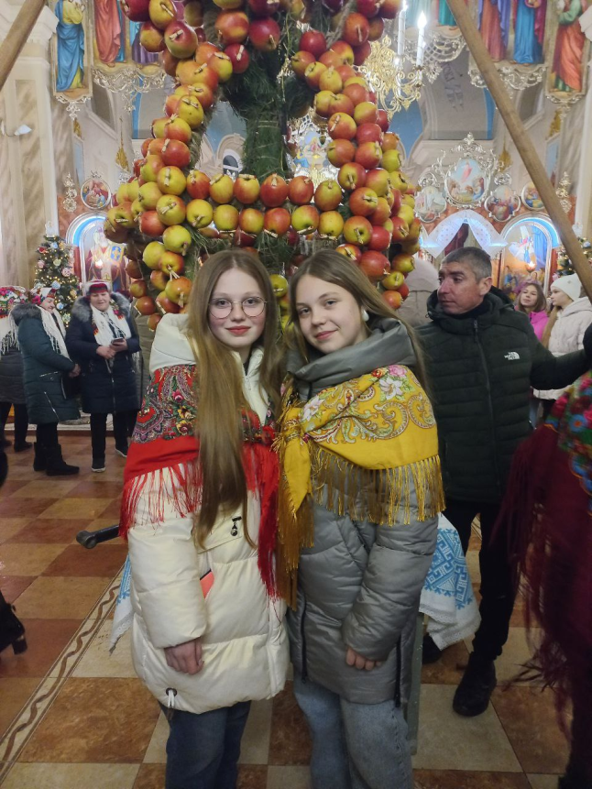
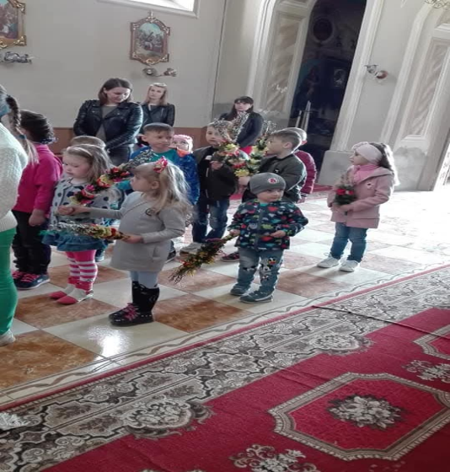
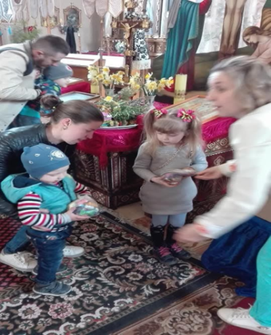
СВЯТА І ОБРЯДИ , ЯКІ ОБ’ЄДНАЛИ ВСІХ
Ми до Вас на Йордан, Ви до нас на Відпуст
Гусаківська ялинка, традиція жива
На Водохреще у нащому селі зберігають давню традицію, яка існує вже більше ніж століття- Яблуневу сосну . Є багато легенд про те ,хто розпочав дану традицію. Одна із легенд розповідає , що в Гусаківських гендлярів ішли погано торги. І щоб підняти продажі, один єврей запросив місцевих хлопців, щоб принесли сосну з лісу , а він вдягнув її у яблука . Святкування Яблуневої сосни проводять на Йордан. Обряд перетворився на Фестиваль « Яблуневої сосни»
Дідух , якого плетуть у листопаді і колядують;
Вербу , яку несуть маленькі діти у суботу перед
Вербною неділею до церкви і отримують солодощі
Празники , які святкують у різних храмах
і ходять в гості
В Гусакові ви не побачите білизни ,
яка сушиться в
неділю на дворі.

Slide 13
МОВА ТА ТОПОНІМИ
Мова та говірка
Місцеве мовлення належить до надсянського говору
Особливості : Характерне «цокання» (вимова ц замість ч у певних позиціях) та специфічна лексика, що сформувалася під впливом близькості до кордону та тривалого співіснування з польською
громадою.
А також вимова замість складу -ла на- ва (ходива, робива) тривале проживання з єврейською громадою
Суржик : запозичення та змішані форми слів « бамбетель, драбина,
фіра, шклєнка, горнєтко, келішок, шєпка, банєк, фільварок, кошуля,
мешти, халупа, ринка, сукєнка, шєфа , риль , мотика , шуфля та інші
Топоніми - власні назви , які залишилися від міста :
Вал , Буди, Ринок, Бровар, Торговиця, Мури, Верхалівка

Slide 14
ВИСНОВОК :
Гусаків — скарбниця нашої ідентичності .
Мозаїка культур у Гусакові — це коли в одному місці переплітаються суворий канон і тендітне скло, давні колядки та сучасне прагнення зберегти свою історію.
Унікальна духовна спадщина: село володіє справжнім мистецьким скарбом — єдиним в Україні вітражним іконостасом , що поєднує світло, віру та високе мистецтво. Та розписами фресок у костелі св. Станіслава пензлем Строїнського
Живі автентичні обряди: Гусаків зберігає неповторний ритм традицій, зокрема унікальний звичай колядування вже у листопаді , що виділяє громаду серед інших регіонів.
Синтез культур та вір: Багата історія села гармонійно втілена у співіснуванні православних та католицьких святинь та єврейської культури, робить Гусаків символом релігійної толерантності та культурного різноманіття.
Збереження цієї «живої мозаїки» є нашим
обов'язком перед майбутніми поколіннями.

Slide 15
ЛІТЕРАТУРА І ВИКОРИСТАНІ МАТЕРІАЛИ
1.М. Козак –Дзядик Віхи життя , віхи історії Дрогобич» Відродження» , 1993
2.І. Саган Історія міст і сіл Мостицини .Мостиська ,1999
3. Інформація взята з архівів Перемишля , Кракова, ДАЛО Львів
4. Документи надав краєзнавець п. Олега Магдзяка ( Проживає Польща)
Спогади записані :від Галун Даниїли( з дому Цетвінська) , жительки с. Гусаків 1930 року народження ;
Логін Марії 1929 року народження (з дому Геманович нині покійна) жительки с. Гусаків
Дуди Ольги 1929 року народження з дому Токарчик нині покійна) жительки с. Гусаків

